Slide 1
SZKOŁA PODSTAWOWA NR 3 IM. MIKOŁAJA KOPERNIKA WE WŁOCŁAWKU

Slide 2
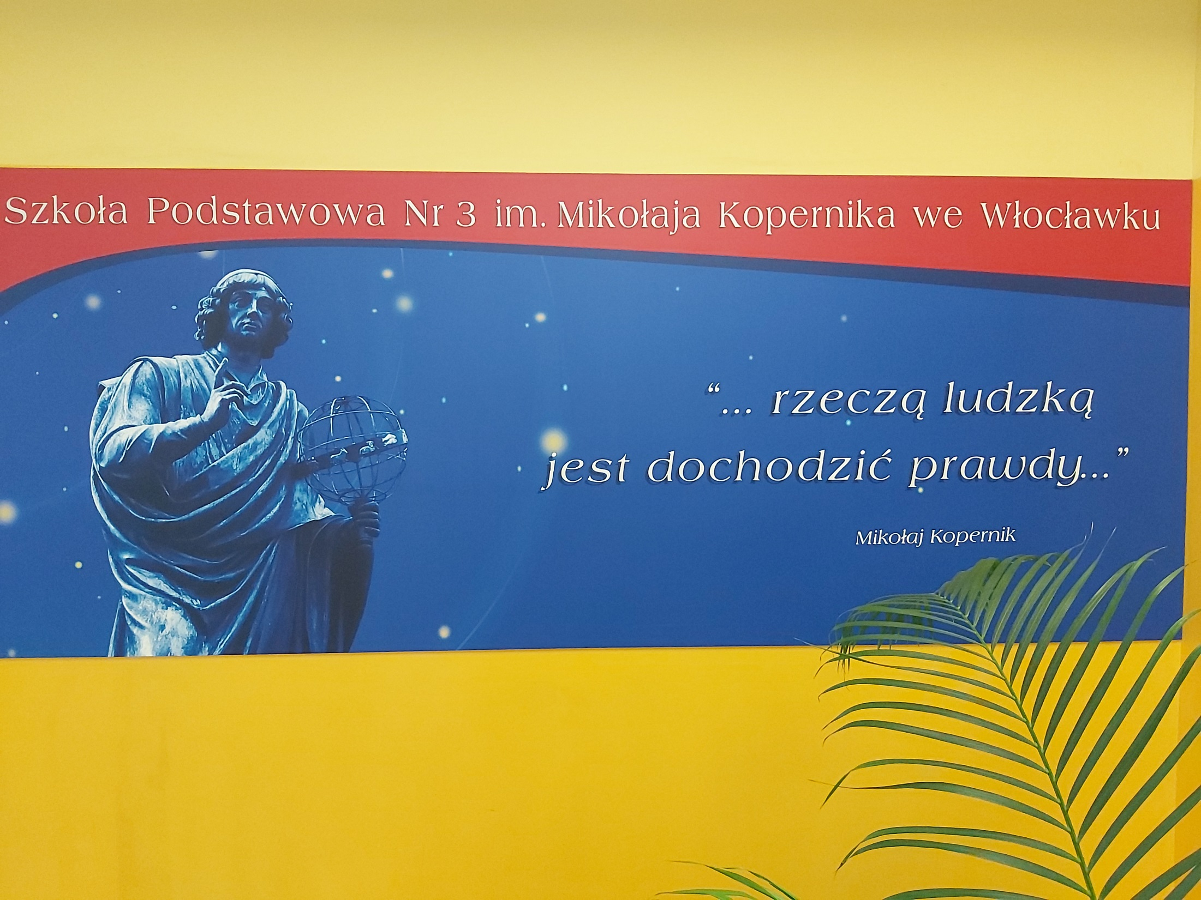

Slide 3
Od przedszkolaka do uczniaka wspólnie uczymy się i bawimy

Slide 4
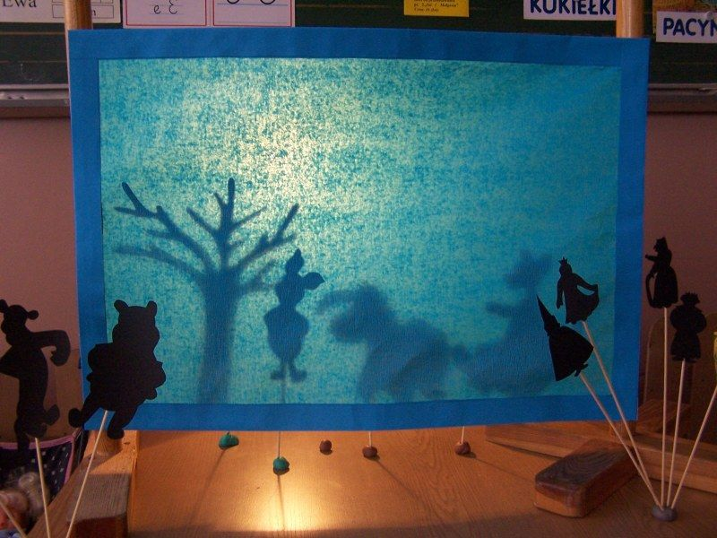
TEATR OCZAMI PRZEDSZKOLAKA

Slide 5
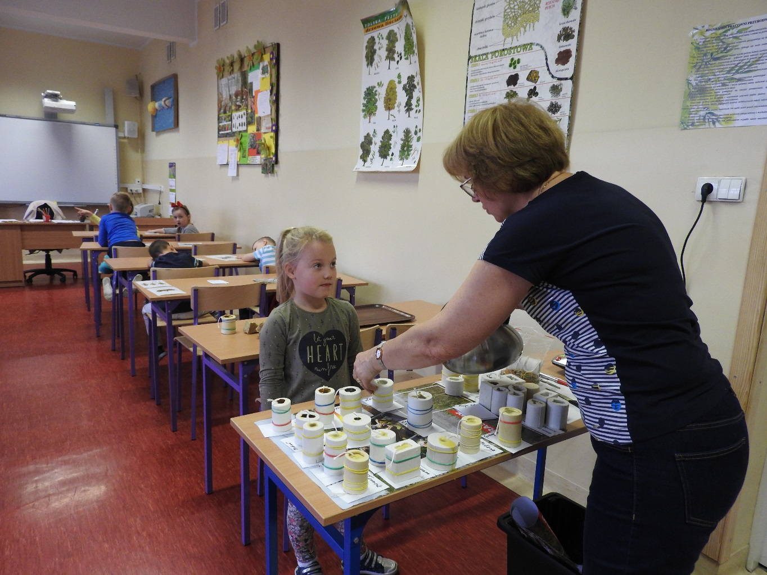
ŁĄCZYMY ZABAWĘ Z NAUKĄ

Slide 6
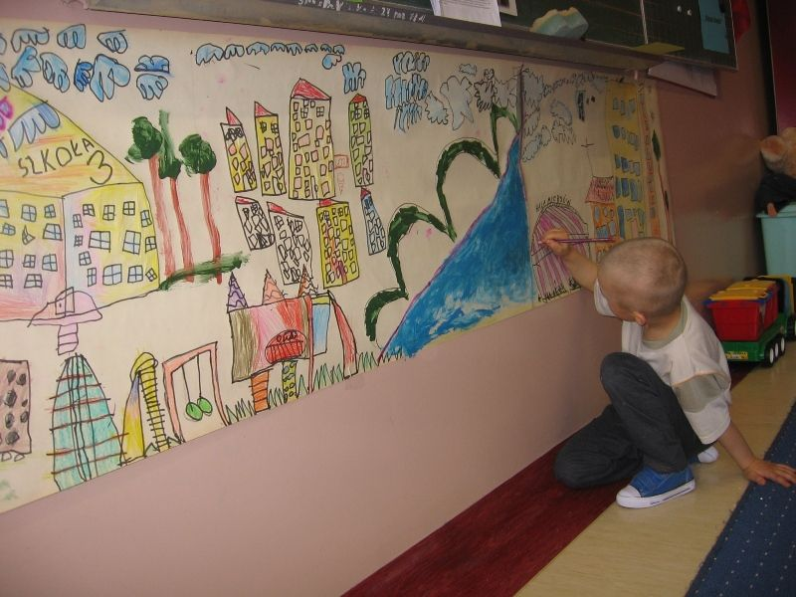

Slide 8
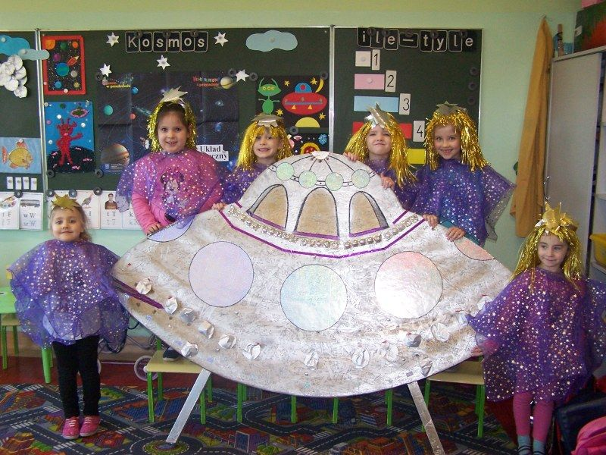
DZISIAJ MAMY KOSMICZNE ZAJĘCIA. Grupa przedszkolna poznaje kosmos.

Slide 9
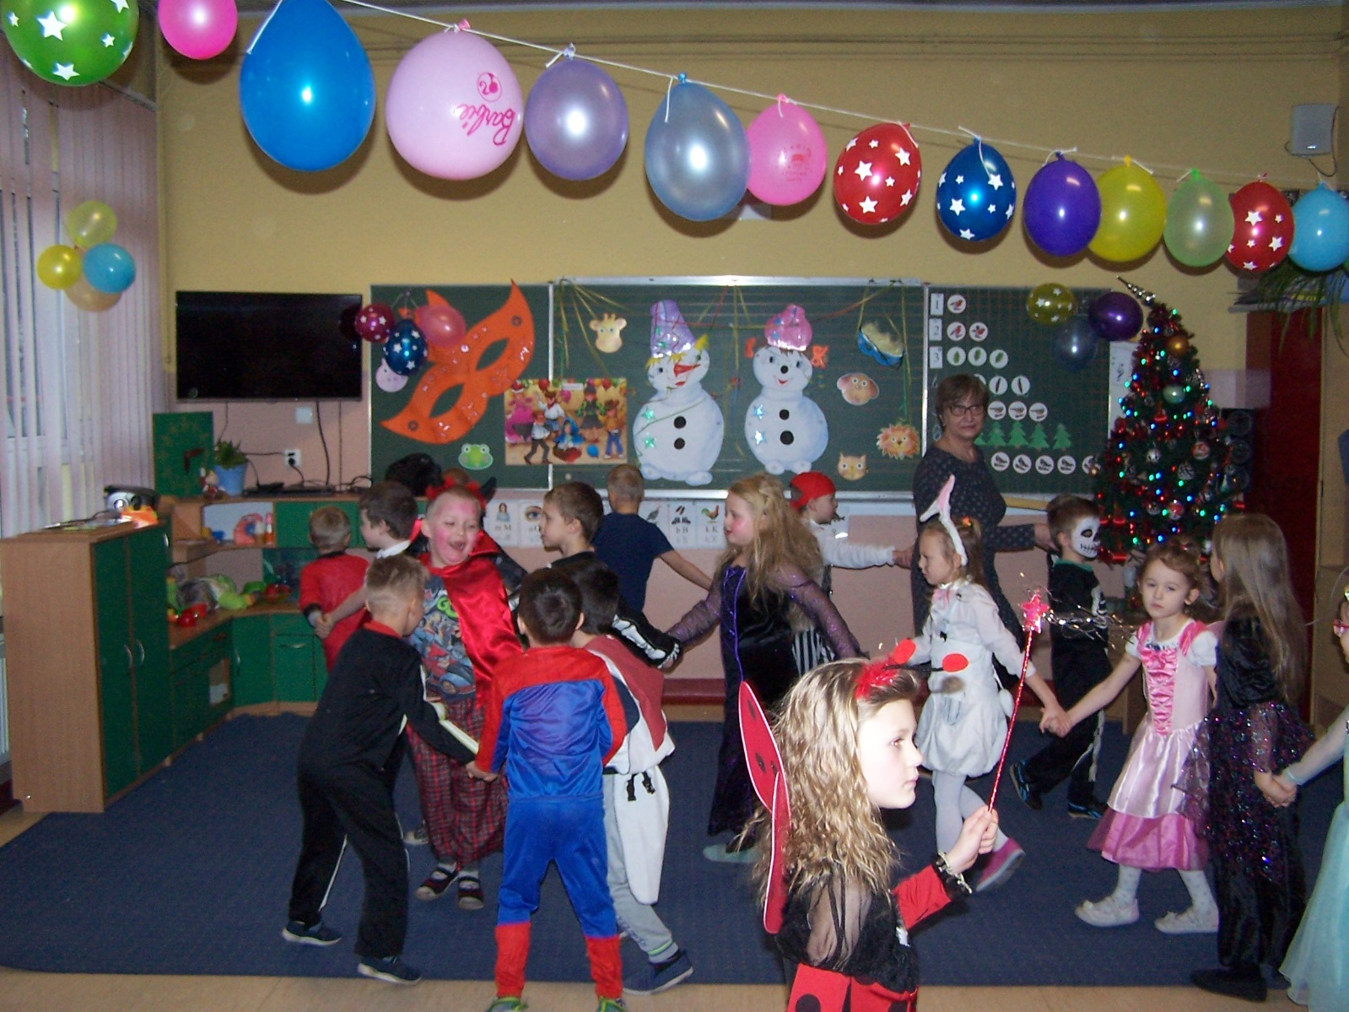
MY RÓWNIEŻ MAMY SWOJE ŚWIĘTA

Slide 10
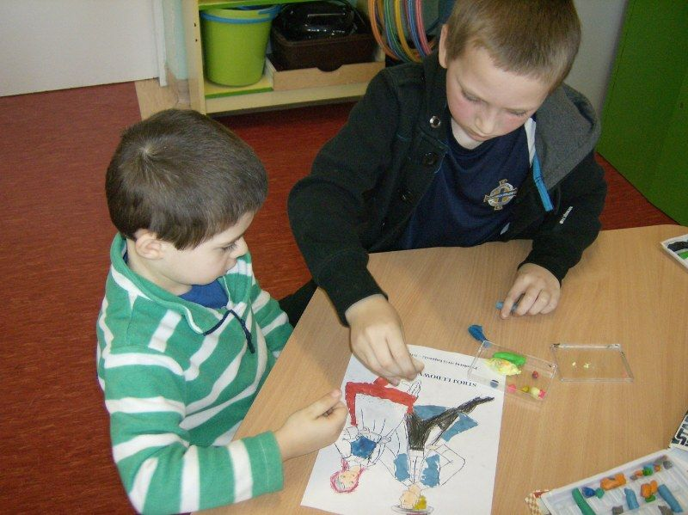
STARSI KOLEDZY PRZYGOTOWALI ZAJĘCIA DLA GRUPY PRZEDSZKOLNEJ

Slide 11
W SZKOLE UCZYMY SIĘ

Slide 15
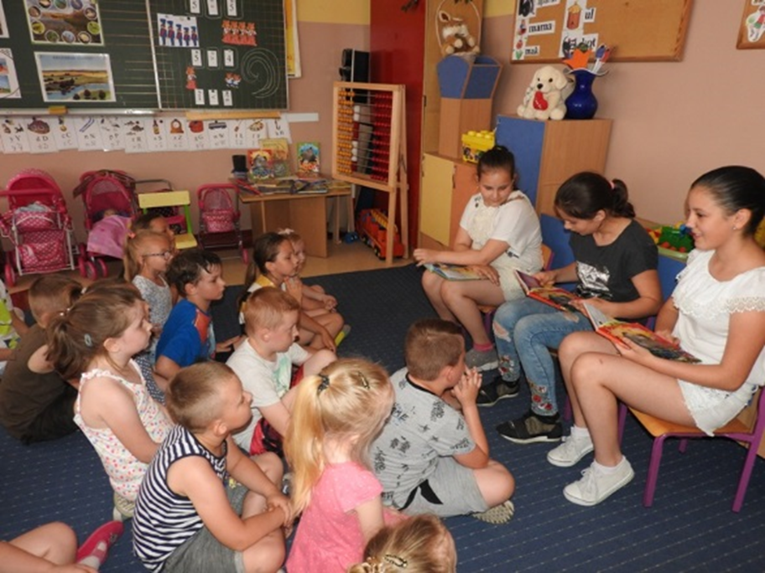

Slide 16
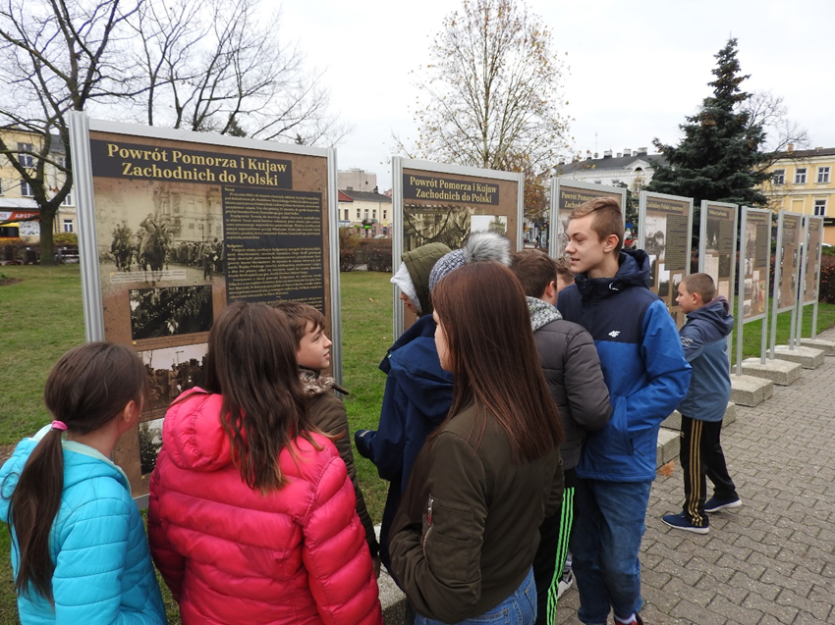
UCZYMY SIĘ W TERENIE – ZIELONA SZKOŁA

Slide 17
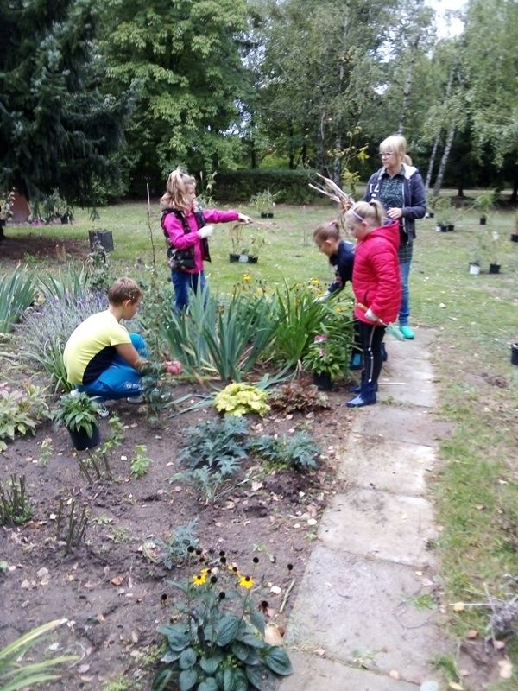

Slide 18
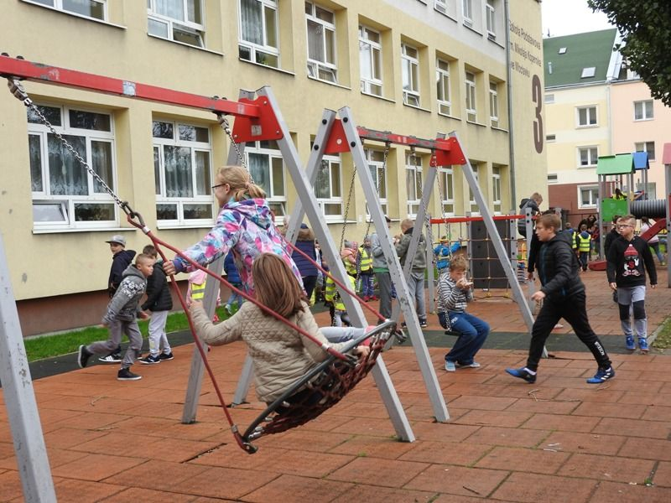
AKTYWNIE WYPOCZYWAMY

Slide 19
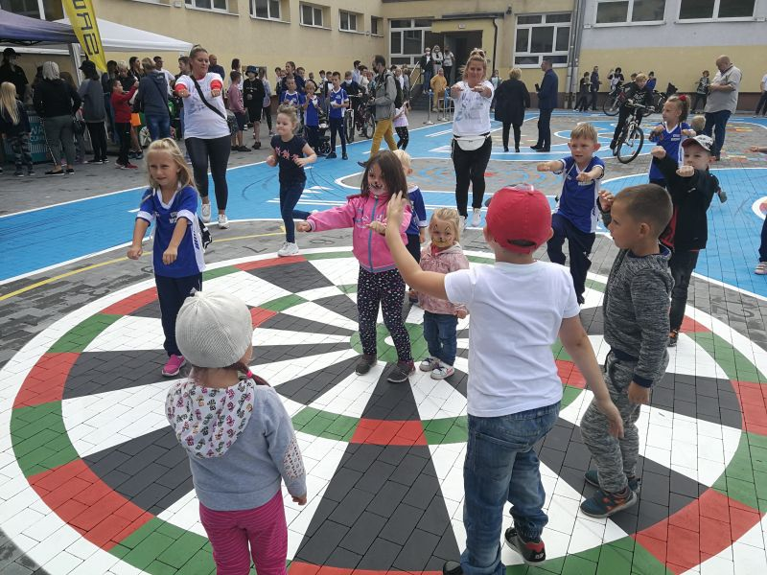

Slide 20
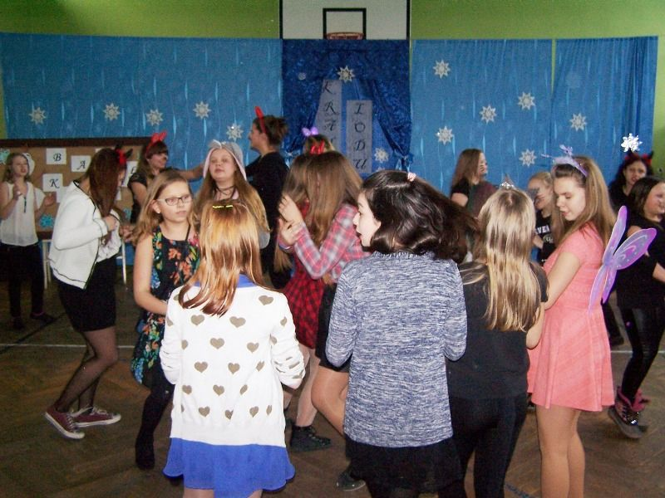
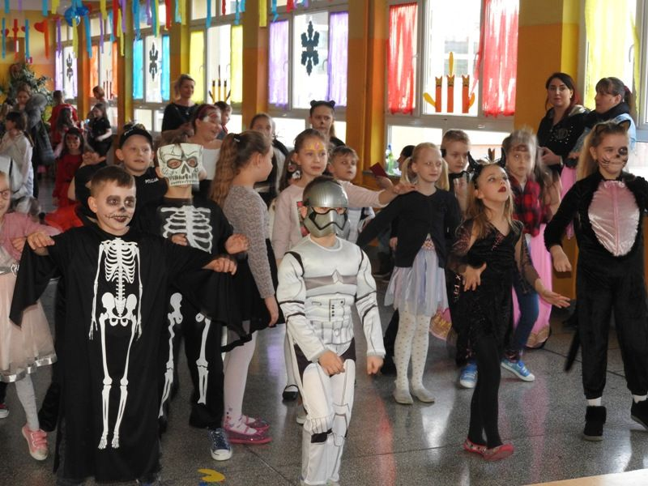
JEST TEŻ CZAS NA ZABAWĘ

Slide 21
Zajęcia dydaktyczno-wychowawcze i pozalekcyjne wspierające indywidualny rozwój ucznia.

Slide 28
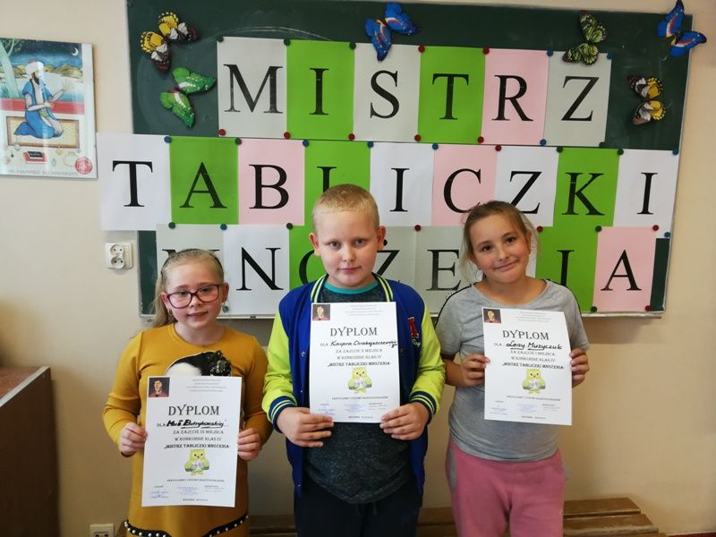

Slide 29
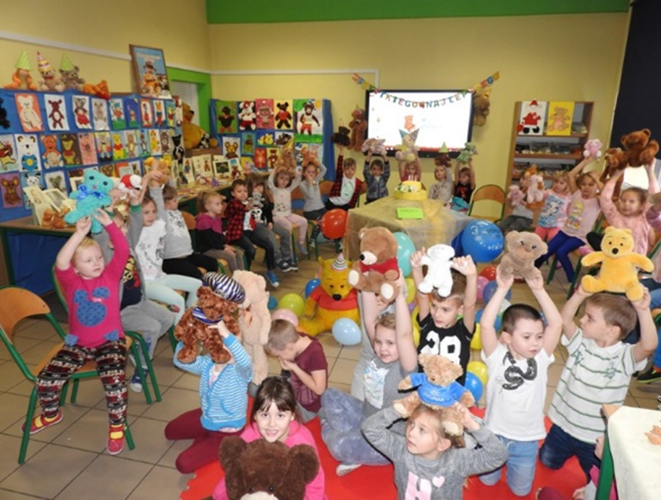

Slide 30
Kształcimy nawyki higienicznego i zdrowego trybu życia.

Slide 32
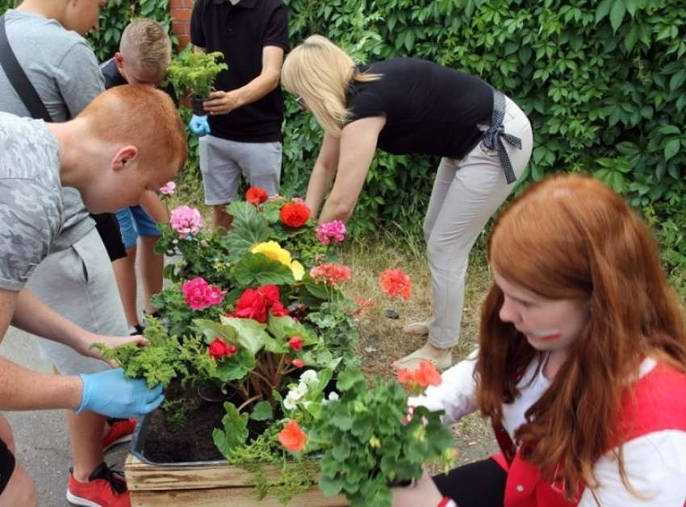

Slide 33
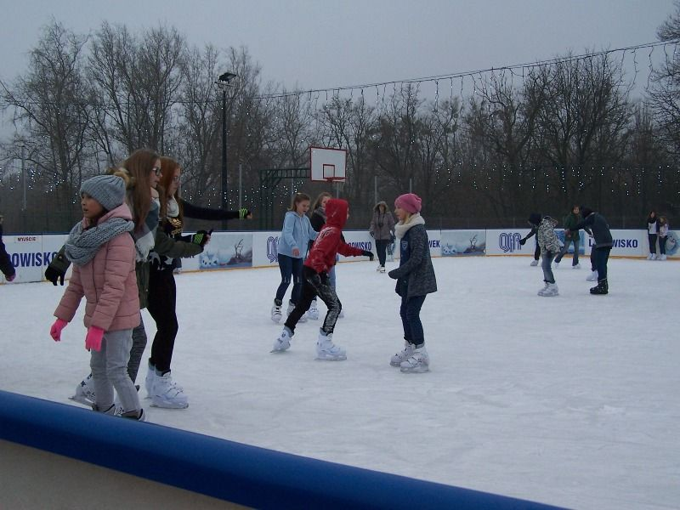

Slide 35
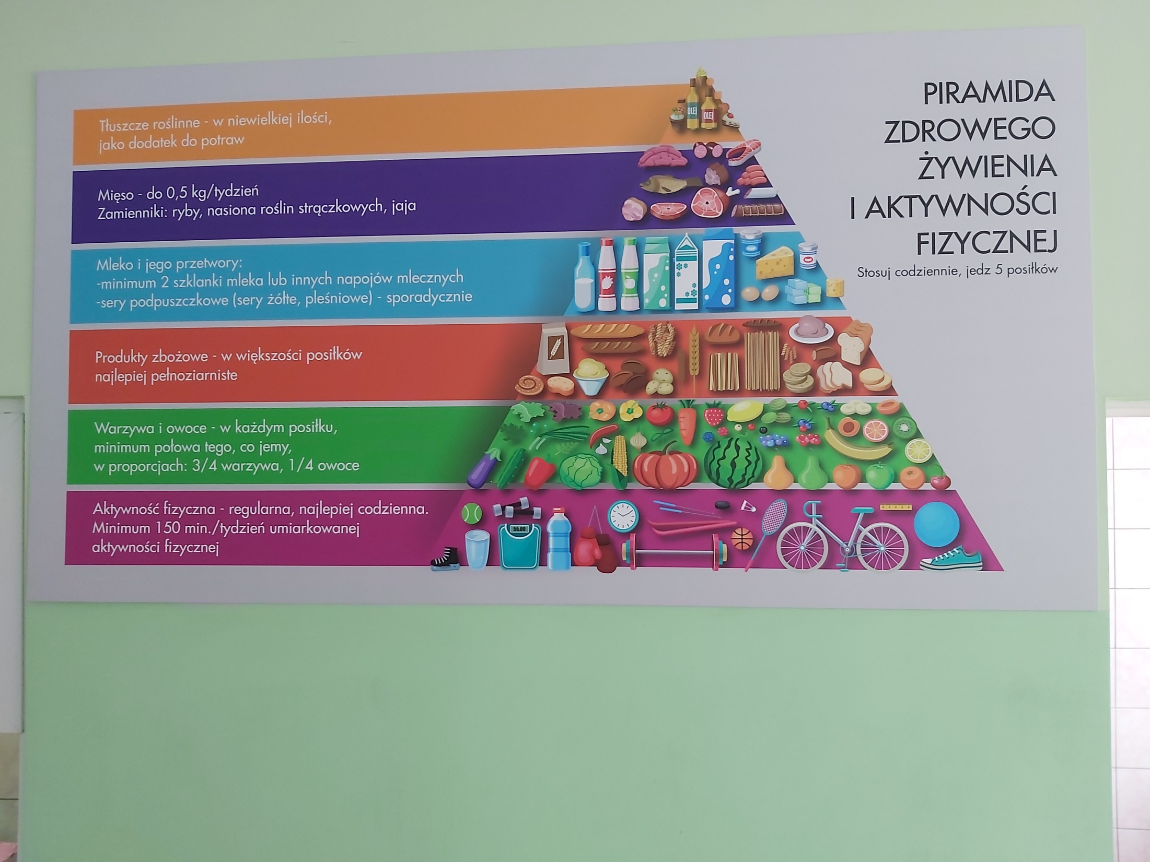

Slide 36
Tworzymy własne tradycje. Pielęgnujemy tradycje własnego środowiska, regionu i kraju. Poznajemy nowe miejsca.

Slide 37
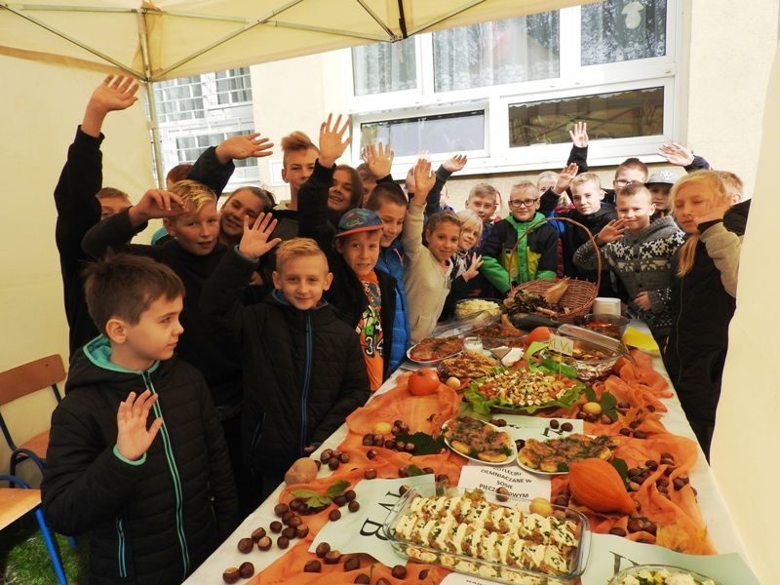
JESIENNE IMPREZY ŚRODOWISKOWE

Slide 38
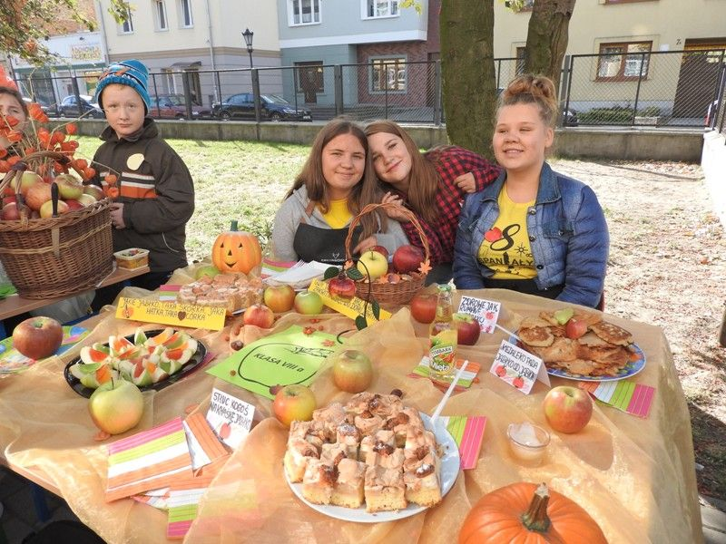

Slide 39
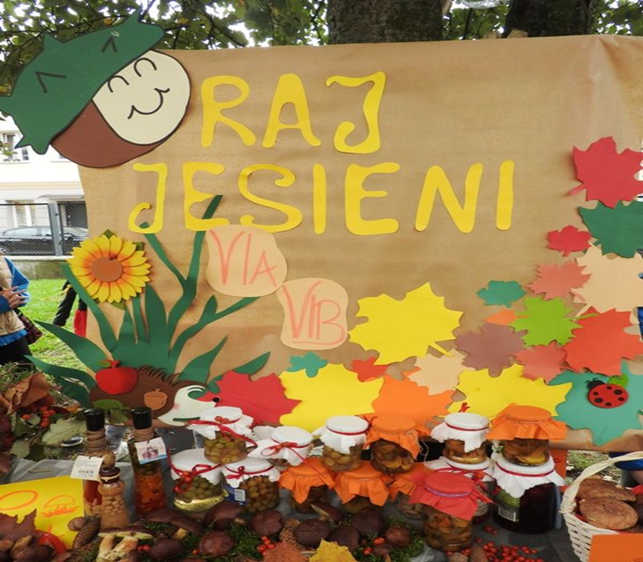
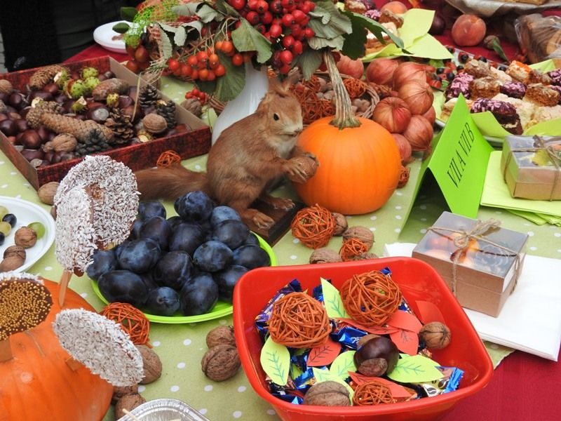

Slide 40
Jesteśmy uczniami –Ślubowanie klas I

Slide 43
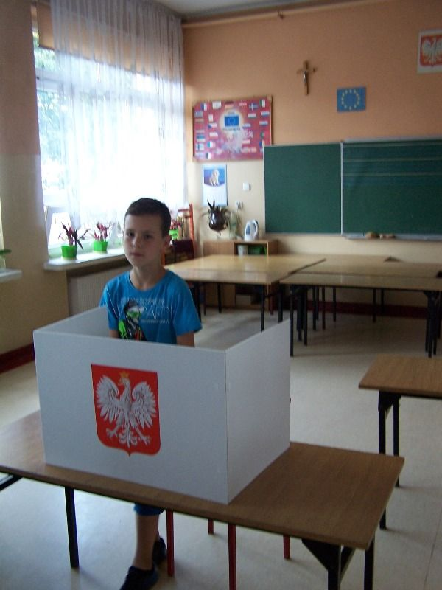
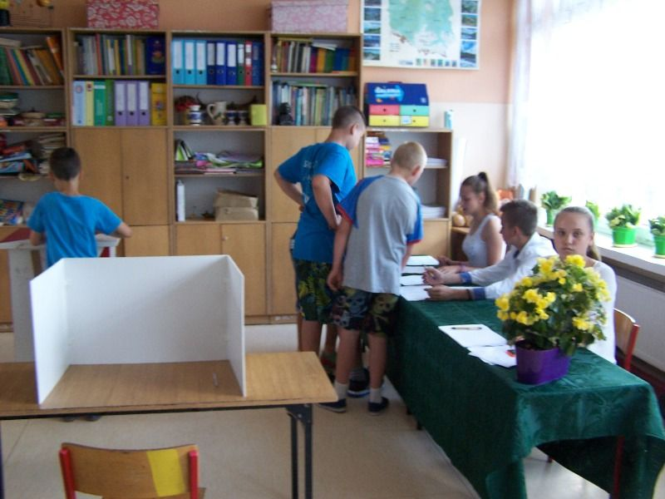
MAMY SWÓJ SAMORZĄD

Slide 44
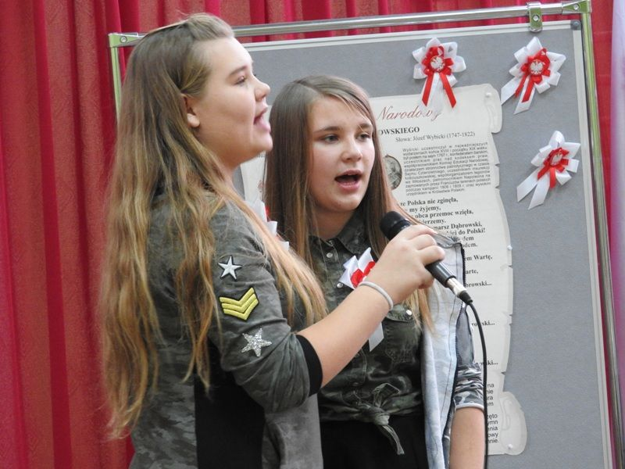
PIELĘGNUJEMY TRADYCJE

Slide 45
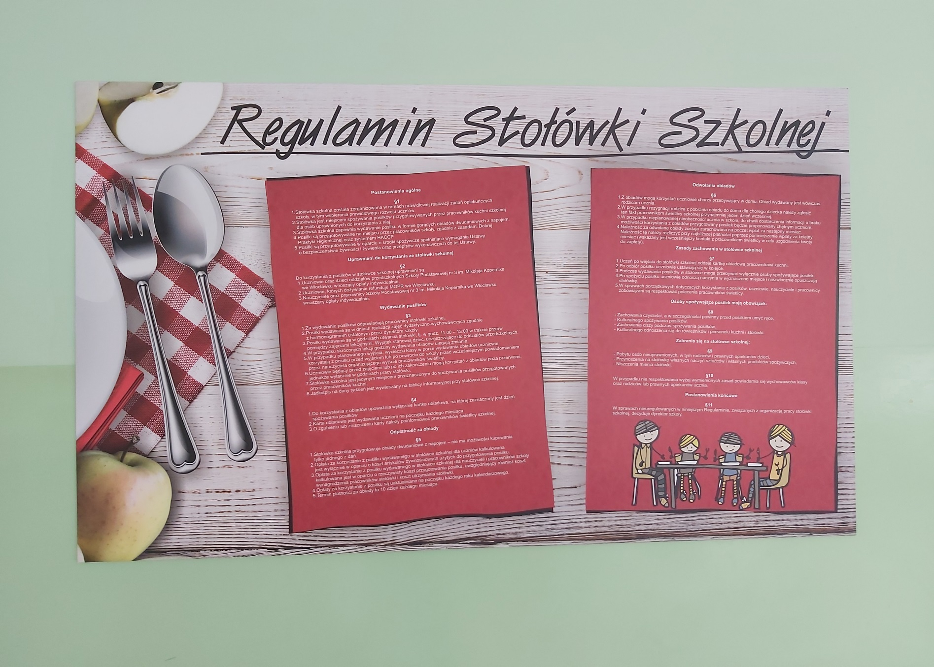
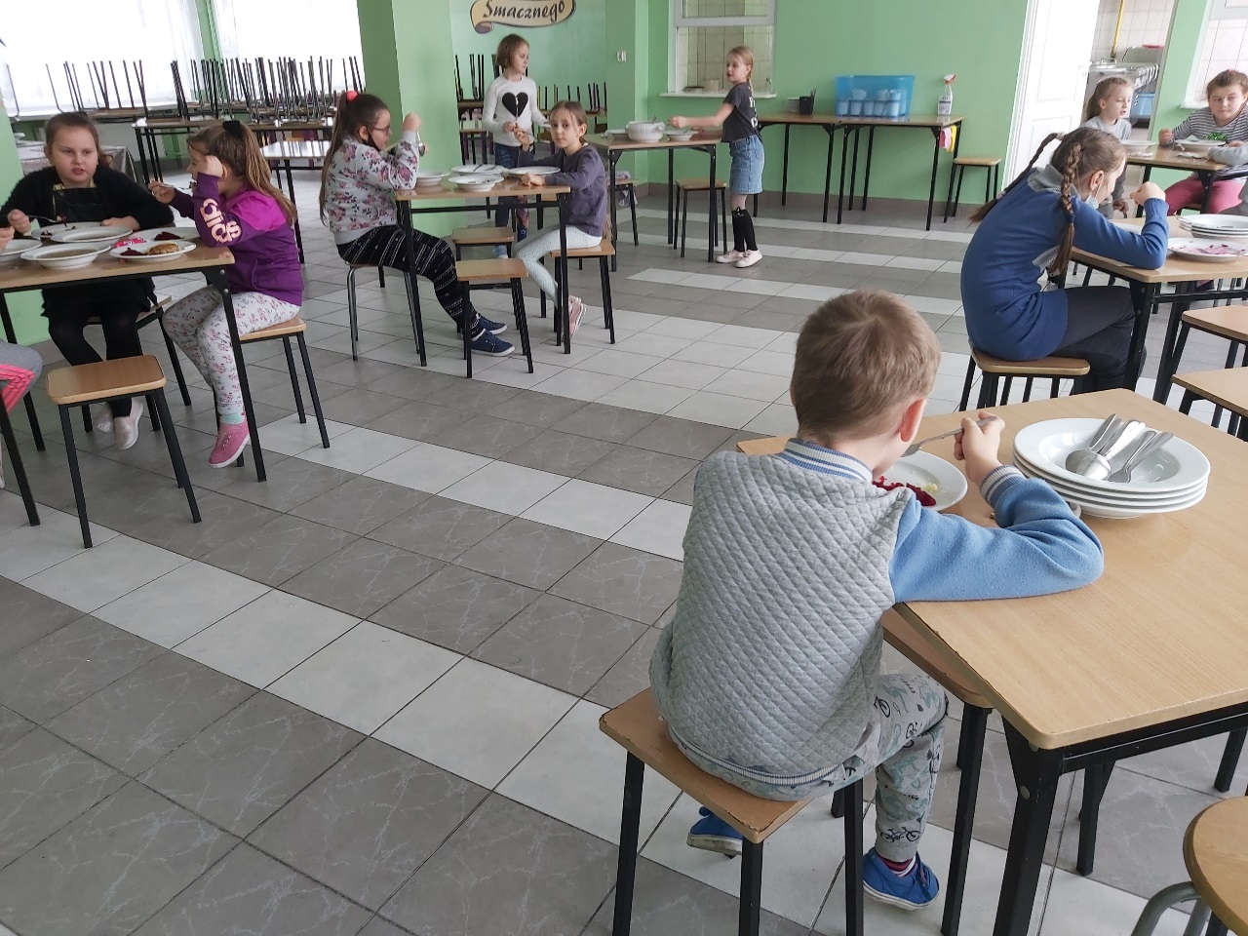
W SZKOLNEJ STOŁÓWCE DOMOWE OBIADY Z NASZEJ KUCHNI

Slide 46
NASZA SZKOŁA CIĄGLE SIĘ ROZWIJA.

Slide 47
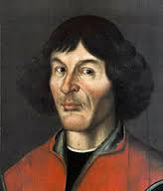
Więcej informacji z życia szkoły
na stronie internetowej:
http://www.sp3wloclawek.pl/
ZAPRASZAMY!

